Slide 1
自製網頁
重新構建、複習所學並為之所用

Slide 2
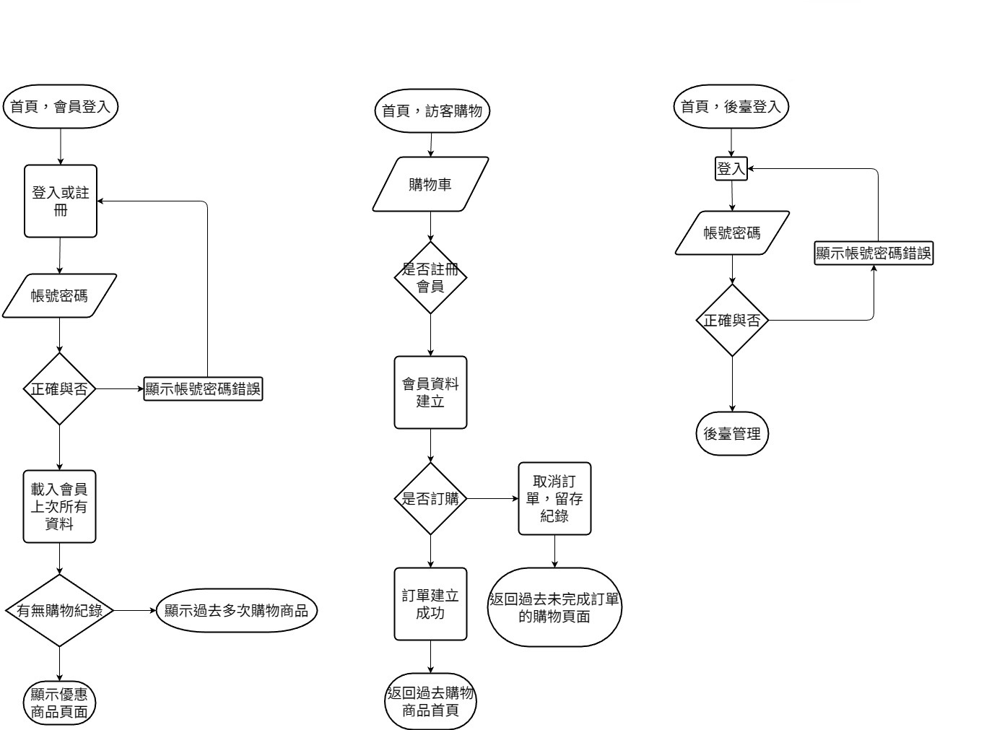
構思部分

Slide 3
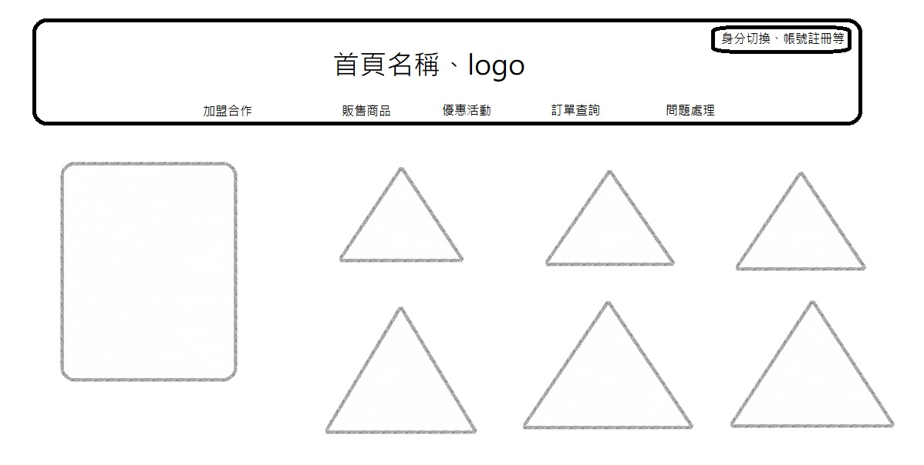
首頁
預計顯示「訪客」的按鈕
這裡
會根據頁籤的切換
而有所不同
可以點選做切換的頁籤
主要顯示商品，優先點入主頁呈現為優惠商品、熱賣商品，如果是會員則會優先顯示過去購物商品的多寡、沒有則跳回原設定

